Slide 1
Интерактивный кроссворд «Съедобные грибы»

Slide 2
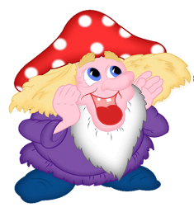
Здравствуйте, ребята!
Я - Старичок-Лесовичок. Сегодня я хочу проверить, как вы знаете съедобные грибы. Давайте разгадаем с вами кроссворд.

Slide 3
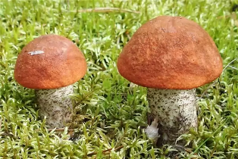
Он в красной шапочке растет
Среди корней осиновых!
Его узнаешь за версту,
Зовется….
1
п
о
д
о
с
и
н
о
в
и
к

Slide 4
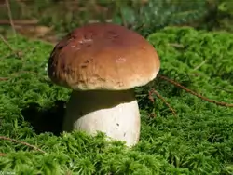
Этот гриб живет под елью,
Под ее огромной тенью.
Мудрый бородач-старик,
Житель бора -……
2
б
п
о
д
о
с
и
н
о
в
и
к
р
о
в
и
к

Slide 5
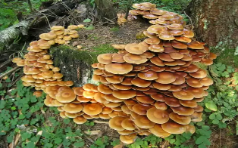
На пеньке сидят братишки.
Все - в веснушках шалунишки.
Эти дружные ребята
Называются…..
б
п
о
д
о
с
и
н
о
в
и
к
р
3
о
п
я
т
а
в
л
и
к

Slide 6
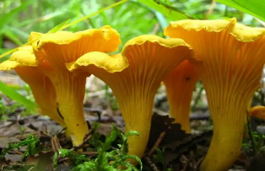
Стоят они в лесочке,
В оранжевых носочках.
Милые сестрички,
Имя им…..
б
п
о
д
о
с
и
н
о
в
и
к
р
о
п
я
т
а
в
4
л
и
с
и
ч
к
и
к

Slide 7
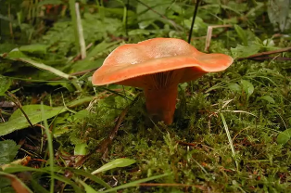
Он живет под елками,
Скрытый их иголками.
Много у него братишек.
Рыжий гриб зовется…..
5
р
ы
ж
б
и
п
о
д
о
с
и
н
о
в
и
к
р
о
п
я
т
а
в
л
и
с
и
ч
к
и
к

Slide 8
Молодцы, ребята!
Приходите в лес за грибами!

Slide 9
Интернет- ресурсы
http://i073.radikal.ru/1009/08/2457bc036357.jpg - подосиновик
http://www.stihi.ru/pics/2012/11/18/4325.jpg -боровик
http://www.interfotki.ru/content/photo/13/86/138616/xuzcai_cont.jpg -опята
http://vitaest-s.ru/wp-content/uploads/2012/07/Lozhnyie-gribyi12.jpg -лисички
http://s019.radikal.ru/i622/1206/0a/ce7483021053.jpg -рыжик
http://metod-sunduchok.ucoz.ru/_ld/1/37100950.gif -Старичок-Лесовичок
http://pedsovet.su/load/321-1-0-37530 -шаблон презентации
http://zagadochki.ru/zagadki-pro-podosinovik-s-otvetami.html - загадки про грибы

